Slide 1
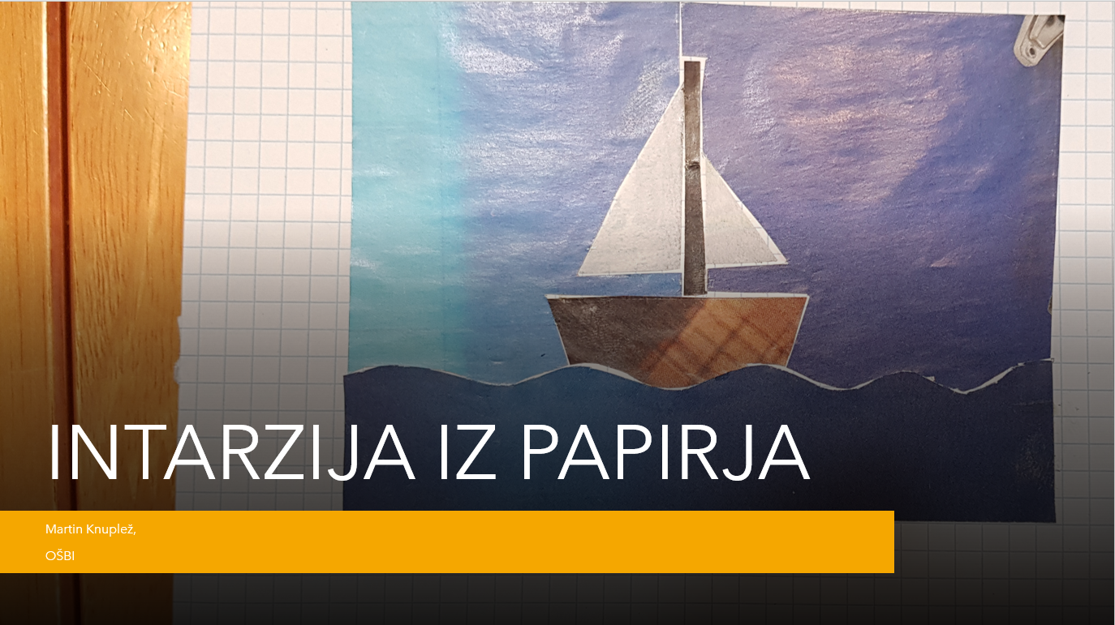

Slide 2
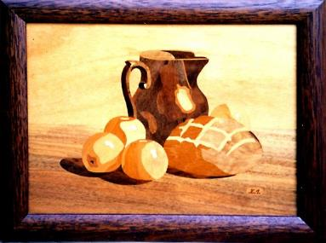
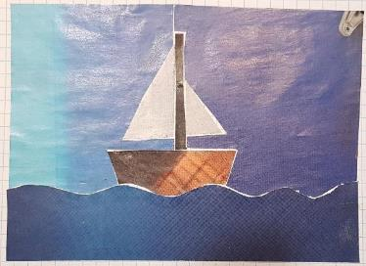
ZNAČILNOSTI INTARZIJE IZ PAPIRJA
Intarzija iz papirja ima enake značilnosti, kot intarzija iz furnirja.
Edina razlika je v vrsti gradiva, pri intarziji iz furnirja imamo opravka z lesom.
Postopek dela je v obeh primerih približno enak, le da pri intarziji iz papirja ni potrebno končno brušenje in lakiranje.
V nadaljevanju si bomo podrobneje ogledali postopek izdelave intarzije iz papirja.
Pri intarziji se sestavni deli nikakor NE SMEJO PREKRIVATI, ampak jih je potrebno izrezati tako, da se čim lepše stikajo na vseh robovih! To upoštevaj pri svojem delu!

Slide 3
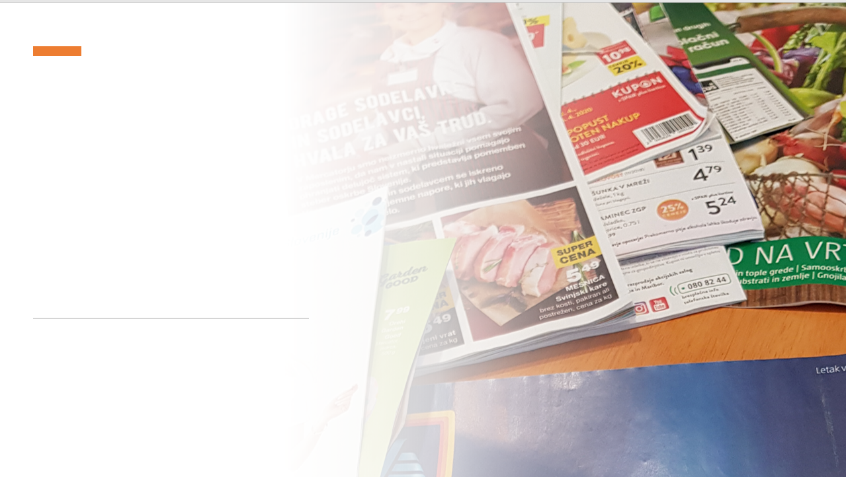
GRADIVA IN PRIBOR
Gradiva:
list papirja velikosti A4, najustreznejši je kariran,
več reklamnih listov.
Orodje in pribor:
trikotnik, svinčnik,
škarje za papir,
lepilo.

Slide 4
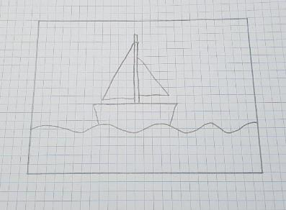
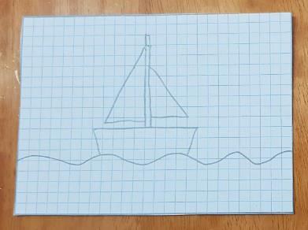
RISANJE MOTIVA
Na papir narišemo pravokotnik, ki predstavlja velikost intarzije. V našem primeru je velikost 13 cm krat 10 cm. V pravokotnik narišemo svoj motiv. Pri risanju bodimo ustvarjalni!
Pravokotnik izrežemo!

Slide 5
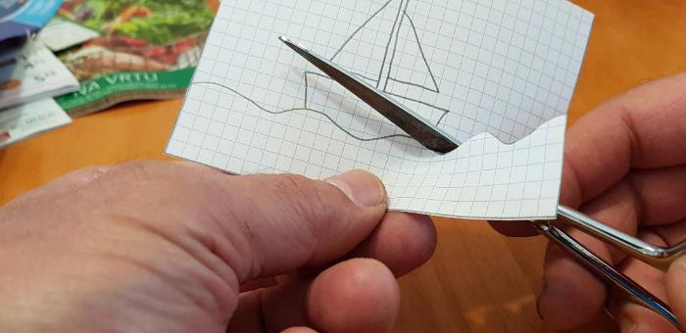
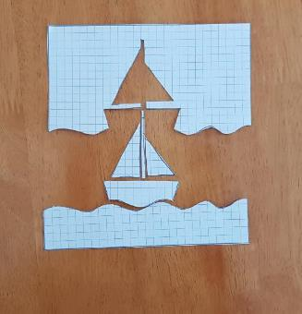
PRIPRAVA ŠABLON
Motiv intarzije razrežemo na posamezne ploskve. Tako dobimo šablone, po katerih bomo izrezovali posamezne dele intarzije.

Slide 6
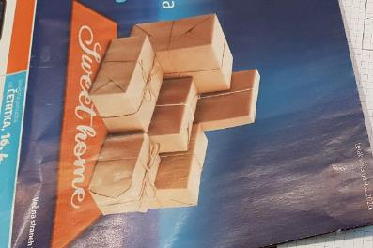
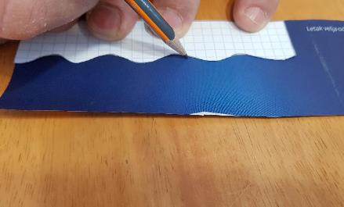
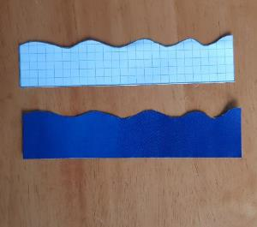
IZREZOVANJE SESTAVNIH DELOV ZA INTARZIJO
Na reklamnih listih poiščemo površino ustreznih barv. Nanjo položimo šablono in natančno obrišemo z dobro ošiljenim svinčnikom.
S škarjicami del izrežemo čim bolj natančno po zarisanih obrisih sestavnega dela.

Slide 7
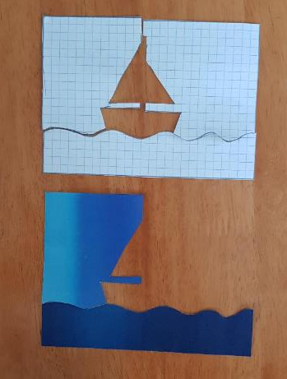
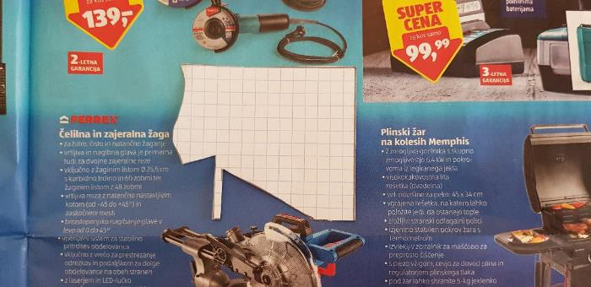
IZREZOVANJE SESTAVNIH DELOV ZA INTARZIJO
Na reklamnih listih iščemo ustrezne barvne kombinacije.
Sproti preverjamo prileganje izrezanih delov. Po potrebi oblike nekoliko popravimo.
Nič ni narobe, če uporabimo dele, preko katerih sega droben zapis.

Slide 8
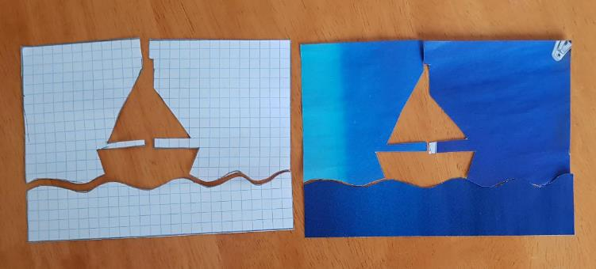
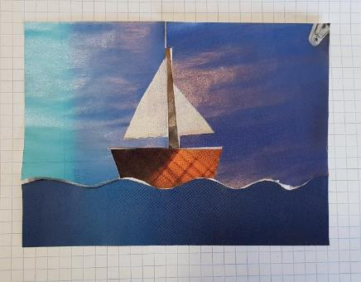
SESTAVLJANJE MOTIVA INTARZIJE
Preden dele intarzije zalepimo na podlago, jih sestavimo v celoto in preverimo ujemanje. Če je potrebno, posamezne robove nekoliko prilagodimo.

Slide 9
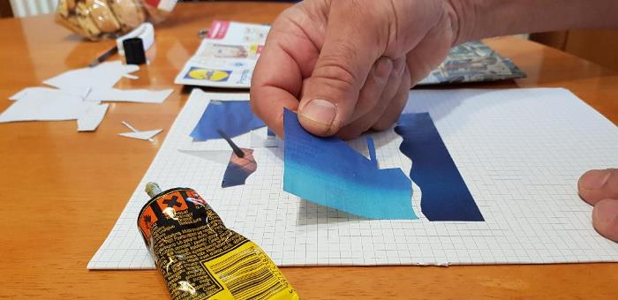
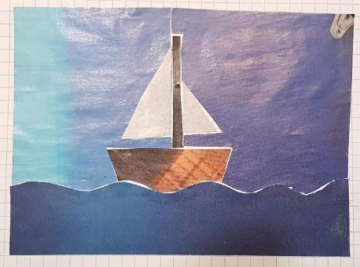
LEPLJENJE INTARZIJE NA PODLAGO
Sestavne dele po robovih namažemo z lepilom in previdno prilepimo na podlago. Podlaga je lahko preostanek lista, na katerega smo narisali predlogo za intarzijo.
Nič ni narobe, če nastajajo med sestavnimi deli majhne špranje. Ko izdelujemo intarzijo iz furnirja, se te špranje zapolnijo z obruski in jih po lakiranju sploh ne opazomo.
Zelo narobe pa je, če zalepimo en del preko drugega. V takšnem primeru to ne bi bila več intarzija!

Slide 10
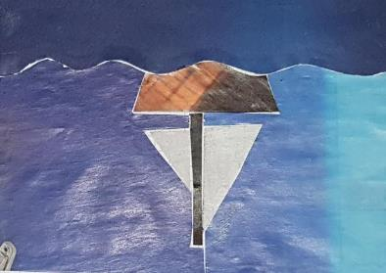
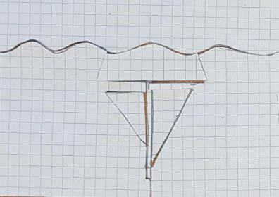
OOBREZOVANJE INTARZIJE, OKVIR
Intarzijo obrežemo in poravnamo robove. Iz debelejšega kartona lahko izdelamo še okvir.
  VELIKO USTVARJALNIH UŽITKOV PRI DELU! ☺

